Slide 1


5.4 欧拉角与旋转矩阵
RoboWalker | Yssickjgd

Slide 2
目录
回顾
二维坐标系
  向量的旋转
  旋转后新基下的坐标表示
欧拉角
三维坐标系
  绕坐标轴旋转
  外旋
  内旋

Slide 3
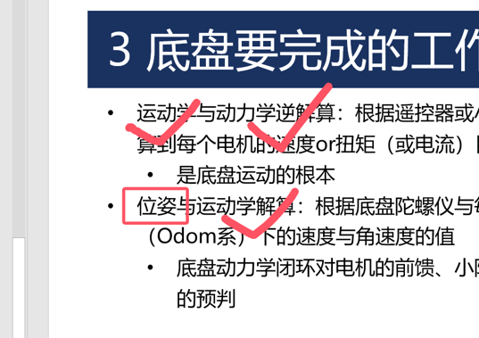
1 回顾
上节视频已经讲过了运动学与动力学逆解算，以及运动学解算
还剩下的一个大问题就是位姿解算
我们可以用成品陀螺仪获取当前底盘的欧拉角，进而通过一系列计算求得旋转矩阵（欧拉角和旋转矩阵是什么后面会讲），欧拉角说白了就是获取当前物体的朝向或者说姿态，旋转矩阵由欧拉角计算得出
战队用的主要是维特WIT和轮趣WheelTec的陀螺仪
  维特参考型号：HWT606（角度用给云台）、HWT101（Z轴角度用，无磁力计，十分甚至九分的精准）、JY931（角速度用给云台）
  轮趣：N100mini（反馈频率有点低，给底盘）
可以通过位姿解算了解当前底盘的朝向和坡度等信息
底盘的牵引力补偿、云台自稳等电控的算法。旋转矩阵相关知识在视觉算法中也是广泛应用的

Slide 4
1 回顾
为了穷究原理洞悉本质，这一节，先抛开底盘算法，单纯对旋转建立数学上的认知
也就是，通过底盘陀螺仪反馈的欧拉角，求解底盘的旋转矩阵
需要的非高中的前置知识
  知道什么是正交矩阵
  知道什么是线性空间下的一组基
这些知识都源自于大一上学期必修的线性代数
（这门课很重要）
（上一小节底盘解算那里不一定需要线性代数相关知识就可以理解核心思想）
（但是！这一节绕不出线性代数了）

Slide 5
1 回顾
本章节所有的推导过程详见代码那个文件夹，PPT中直接摆结论
本小节沿用上小节底盘解算相关的坐标定义，前x左y上z的右手系，逆时针右手螺旋定则确定角度/旋转的正方向

Slide 6
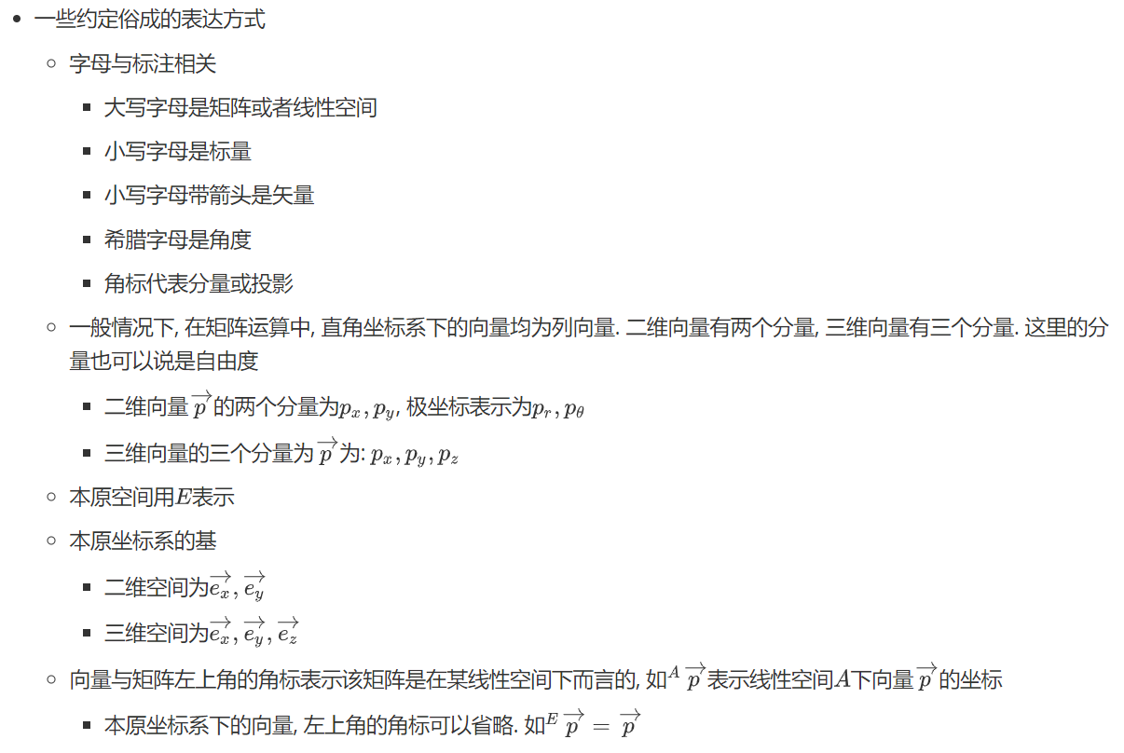
1 回顾

Slide 7
1 回顾
世界坐标系
  我们在二维直角坐标系下，可以以(1, 0)和(0, 1)作为一组标准正交基张成线性空间，也可以以(-1, 0)和(0, -1)作为一组标准正交基，甚至还可以以(√2/2, √2/2)和(√2/2, -√2/2)作为一组标准正交基张成线性空间
  其中，第一组基有些特别，基中的每个元素与坐标轴对应方向的方向向量相等
  以类似于第一个基作为坐标轴正方向的直角坐标系，叫做世界坐标系
物体坐标系
  我们在给定一个物体的时候，会规定这个物体的前后左右上下面，这样才能描述物体的姿态
  随着物体旋转，物体的坐标系也在实时旋转
  绑定在物体上，跟随物体旋转的坐标系，叫做物体坐标系
规定！
绕世界坐标系的x，y，z坐标轴（固定坐标轴），叫做外旋
绕物体坐标系的x，y，z坐标轴（每转一次更新一次），叫做内旋

Slide 8
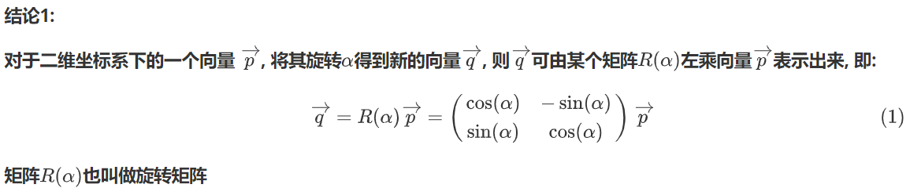
2.1 二维坐标系——向量的旋转
先考虑我们三维生物在二维电脑屏幕上比较容易脑补的东西，那就是二维坐标系
意义：
建立了旋转操作与旋转矩阵之间的对应关系

Slide 9
2.1 二维坐标系——向量的旋转
练习1：将(1, 5)绕原点旋转45°得到新向量，求这个新向量
练习2：在练习1的基础上，将新向量继续转90°，求旋转后的向量
练习3：直接将向量(1, 5)绕原点旋转135°，求旋转后的向量
思考：练习3是否可以由练习1和2两步操作叠加而来？
旋转变换和矩阵乘法均遵循结合律
旋转变换的逐次叠加，相当于对应的旋转矩阵左乘被旋转的向量

Slide 10
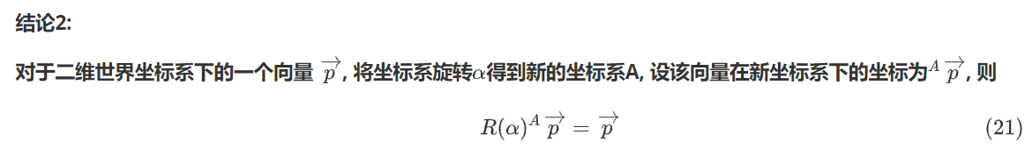
2.2 二维坐标系——旋转后新基下的坐标表示
意义：
某坐标系A对应的旋转矩阵左乘该坐标系下的坐标，就是世界坐标系下的坐标

Slide 11
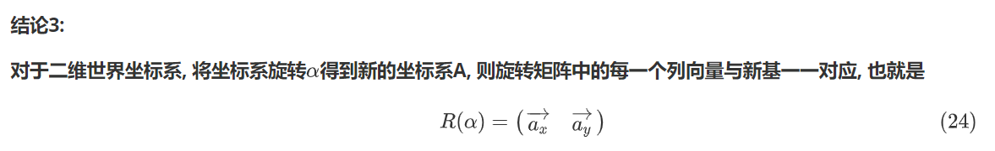
2.2 二维坐标系——旋转后新基下的坐标表示
意义：
建立了旋转矩阵与基之间的对应关系
而我们之前又建立了旋转操作与旋转矩阵的对应关系，这就意味着旋转操作与基也对应了起来
旋转操作、旋转矩阵、基之间知一推二

Slide 12
2.2 二维坐标系——旋转后新基下的坐标表示
练习4：写出世界坐标系旋转30°对应的旋转矩阵以及对应的基向量
练习5：写出负单位矩阵对应的旋转操作以及对应的基向量
练习6：写出以(-√2/2, √2/2)和(√2/2, √2/2)为基向量，对应的旋转操作以及旋转矩阵
思考：练习6什么情况？
旋转操作与旋转矩阵只有一个自由度α
基有两个自由度，自由度1确定了第一个基向量的方向，自由度2确定了第二个基向量是由第一个基向量顺时针还是逆时针旋转90°得到
基对应的那个正交矩阵，实际上是由旋转操作+翻转操作共同作用得到的一个正交矩阵
（类比：高中化学里的手性分子）

Slide 13

3 欧拉角
欧拉角
  由欧拉提出，用于描述三维世界物体的姿态
  欧拉角采用的转轴为当前物体坐标系的轴进行旋转，而非世界坐标系的旋转
  偏航角，Yaw，左右摇头，绕物体坐标系z转动
  俯仰角，Pitch，低头抬头，绕物体坐标系y转动
  横滚角，Roll，逆时针顺时针晃头，绕物体坐标系x转动
  （展示SolidWorks小教具）

Slide 14
3 欧拉角
对于一个三维空间物体的姿态，或者通俗一些说是朝向，将由三个自由度决定
  它可以由一个三维矢量直接刻画这三个自由度，该矢量作为转轴，而我们的物体从初始位置，绕着这个转轴，直接旋转到当前位置（涉及了四元数，后面再讲）
  也可以绕三个轴依次旋转三个角度，依次叠加而到达当前位置
    绕物体坐标系的x，y，z坐标轴（每转一次更新一次），也叫做内旋
    绕世界坐标系的x，y，z坐标轴（固定坐标轴），也叫做外旋
在本章节中，无论外旋还是内旋，都将采用Yaw（z）、Pitch（y）、Roll（x）的旋转顺序，从而唯一确定旋转情况
实际上，旋转顺序多样，我只是用了RM最常见的一种。有些游戏以及模拟器里可能用的是其他的旋转情况
内旋的转动角度，是用欧拉角描述的
外旋的转动角度，用世界坐标系描述
外旋坐标轴固定，对于数学上的表达更易于理解
内旋跟随物体坐标系，对于实际的操作更直观

Slide 15
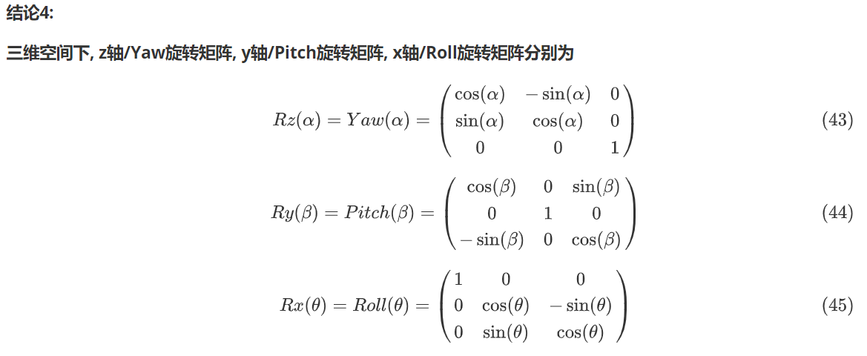
4.1 三维坐标系——绕坐标轴旋转
意义
初始状态（物体坐标系和世界坐标系重合）的单次旋转，内旋和外旋可以等价
这是外旋和内旋的基础

Slide 16
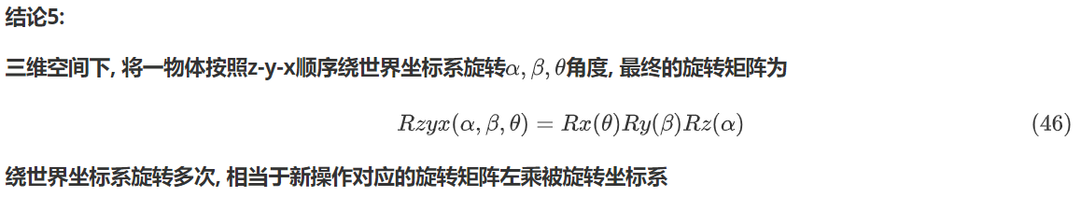
4.2 三维坐标系——外旋

Slide 17
4.2 三维坐标系——外旋
练习7：求“先z轴90°，而后y轴45°”的旋转矩阵
练习8：求“先y轴45°，而后z轴90°”的旋转矩阵
思考：不同旋转次序对应的旋转矩阵是否不一样
旋转变换和矩阵乘法均没有交换律

Slide 18
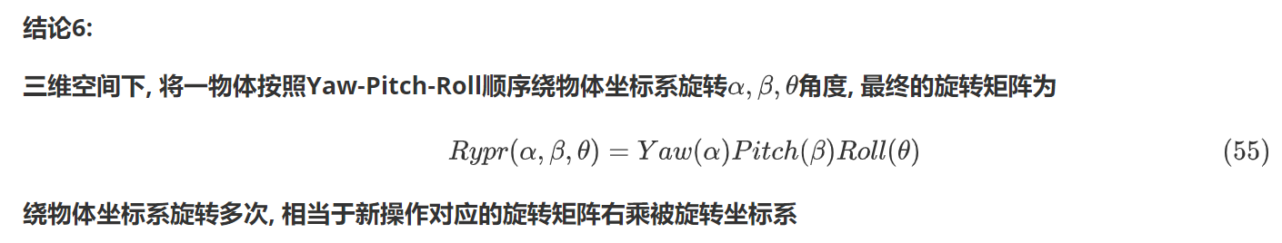
4.3 三维坐标系——内旋

Slide 19
4.3 三维坐标系——内旋
练习9：假设一台步兵机器人，底盘陀螺仪反馈的欧拉角为Yaw90°、Pitch-30°、Roll30°，求底盘的旋转矩阵
练习10：如果上一题的底盘是在斜坡上的，求斜坡的倾角，底盘在斜坡上的朝向以及斜坡的朝向
练习11：假设一台步兵机器人，底盘陀螺仪反馈的欧拉角为Yaw90°、Pitch0°、Roll30°，云台电机编码器角度分别为Yaw30°、Pitch-30°，求云台的旋转矩阵
这几个题目，直接面向RM应用场景！
  求斜坡倾角和朝向，有助于我们计算牵引力
  而底盘到云台的旋转矩阵映射，以及云台到底盘的旋转矩阵映射（就是前者的逆矩阵），其实就是我们为什么整车只需要一个陀螺仪的原因，因为底盘和云台的状态，我们知道一个就可以快速根据旋转矩阵推出另一个
深入思考：
我们这节课讲的是欧拉角到旋转矩阵，那么旋转矩阵怎么到欧拉角呢
（留作同学们课后作业讨论）

